Slide 2
WUR STAAKT OP 14 APRIL!
We stonden met 25.000 mensen op het Malieveld, en toch volhardt het kabinet in de sloop van het hoger onderwijs. Dit kunnen we niet accepteren.
Daarom staken onderwijsinstellingen door het hele land als onderdeel van een estafettestaking. Op 14 april is het onze beurt.
Collega’s in Leiden (10 maart), Utrecht (11 maart), Nijmegen (13 maart), Amsterdam (17 maart) en Groningen (18 maart) gingen ons al voor. En na ons volgen er nog meer!

Slide 3
WAT KAN JIJ DOEN?
Bespreek met iedereen die voor WUR werkt (docenten, ondersteunend personeel, etc.) waarom het belangrijk is dat ze meestaken.
Kom je steun betuigen tijdens onze staking op 14 april. Het betekent veel als jullie er bij zijn. Samen tegen de bezuinigingen!
Sluit je aan bij de vakbond FNV of AOb!
Help ons met flyeren, actiemateriaal vind je op fnv.nl/wageningen-universiteit

Slide 4
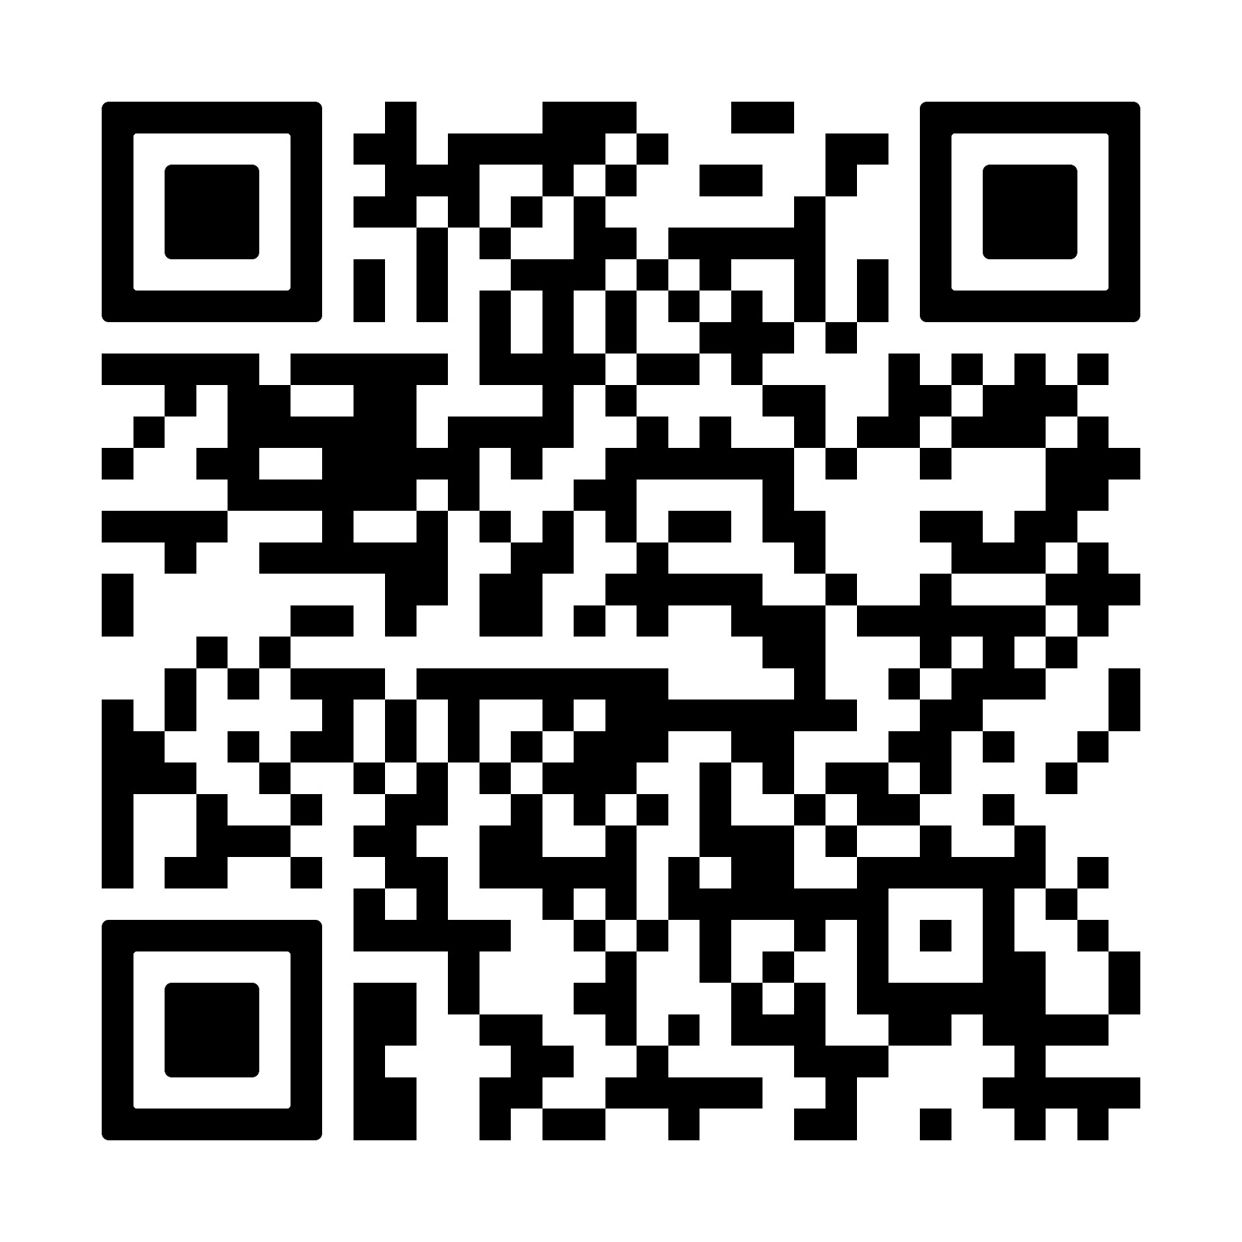
Bezoek fnv.nl/ho voor meer info
Bezoek aob.nl voor meer info

